Slide 1
Мой дедушка-герой войны.

Slide 2
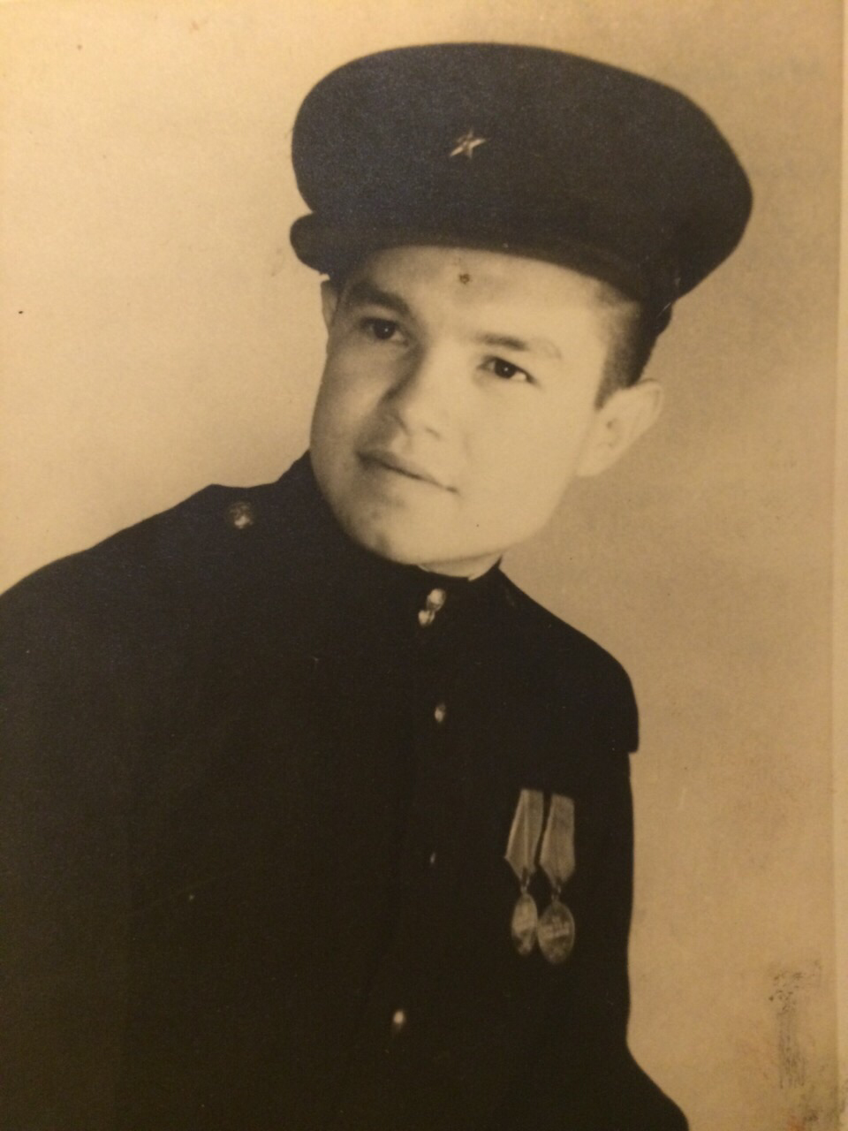
Каримуллин Рашит Гизатуллович
Мой дедушка родился 10 октября 1926 года. В начале войны ему было 15 лет, в 1943г.он был призван в армию в возрасте 17 лет.

Slide 3
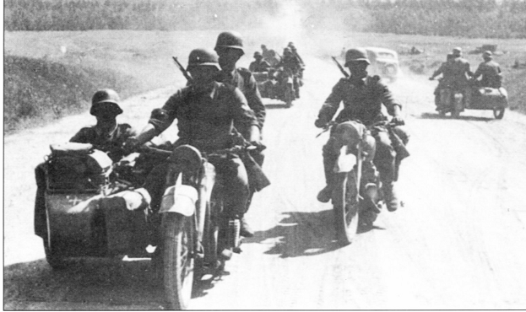
Он служил на передовой в мотопехотных войсках – боевое звено из двух человек на мотоцикле с коляской: водитель (мой дедушка) и пулеметчик.

Slide 4
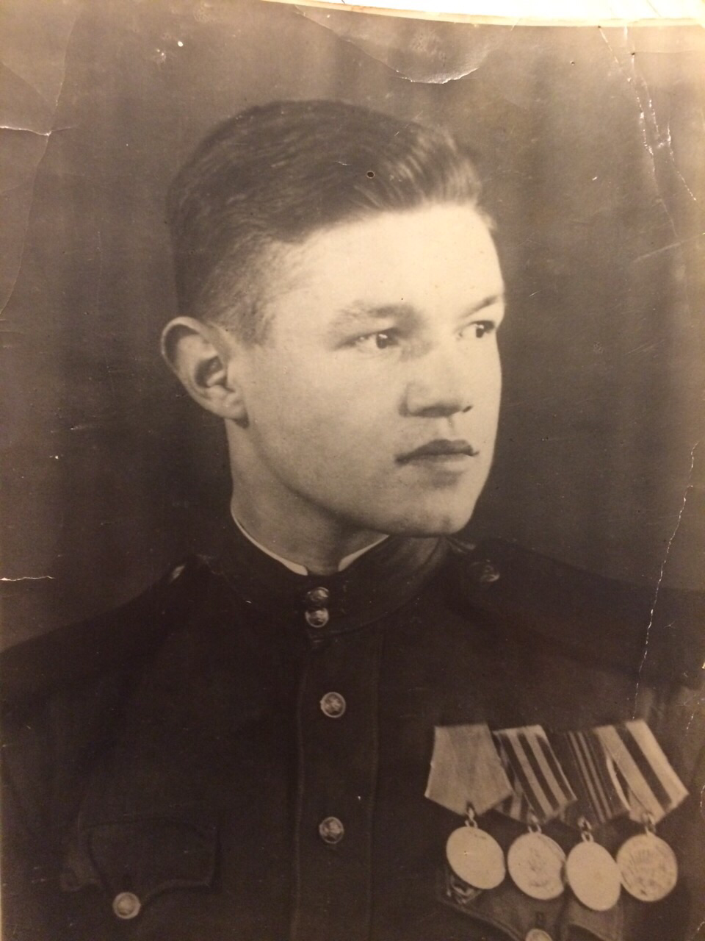
Он неоднократно ходил на боевые задания в тыл врага, участвовал в освобождении европейских городов, во взятии Берлина. Мой дедушка награжден многочисленными медалями.

Slide 5
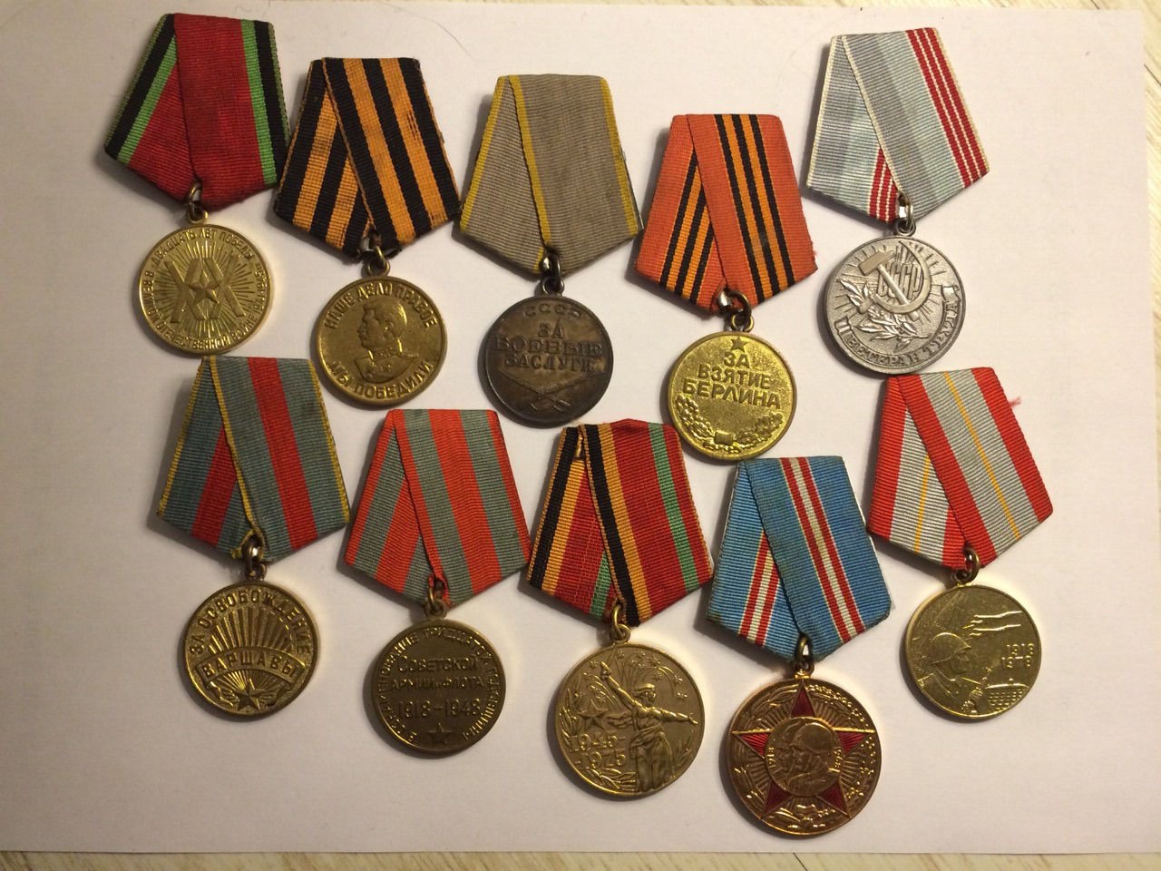

Slide 6
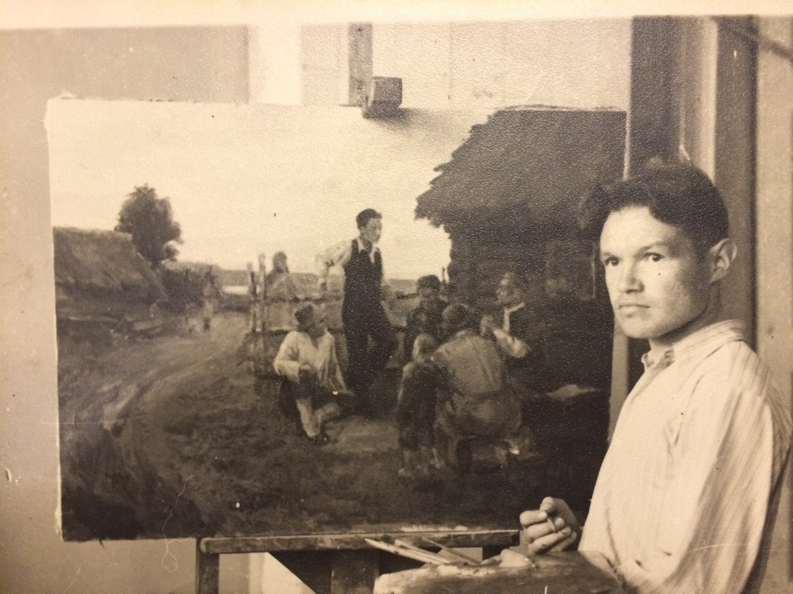
Служил мой дедушка 7 лет до 1950 года. В армии он любил рисовать, на гражданке закончил художественную академию, стал художником и учил детей рисовать в художественной школе.

Slide 7
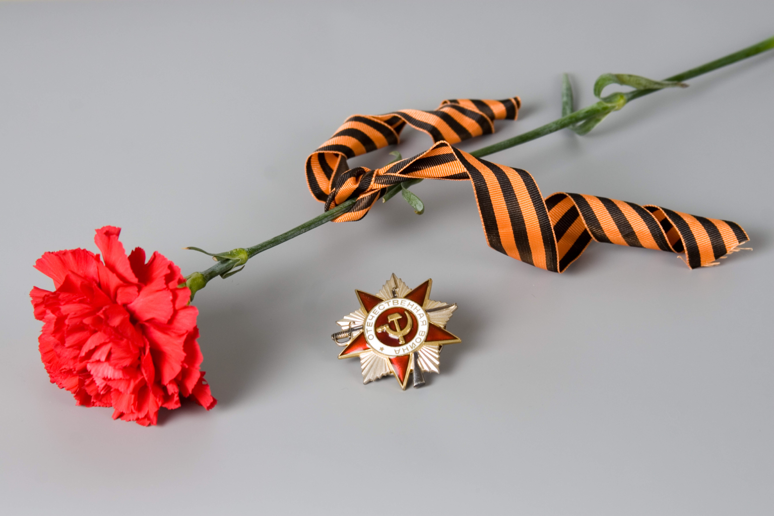
Я очень горжусь своим дедушкой!

